Slide 1
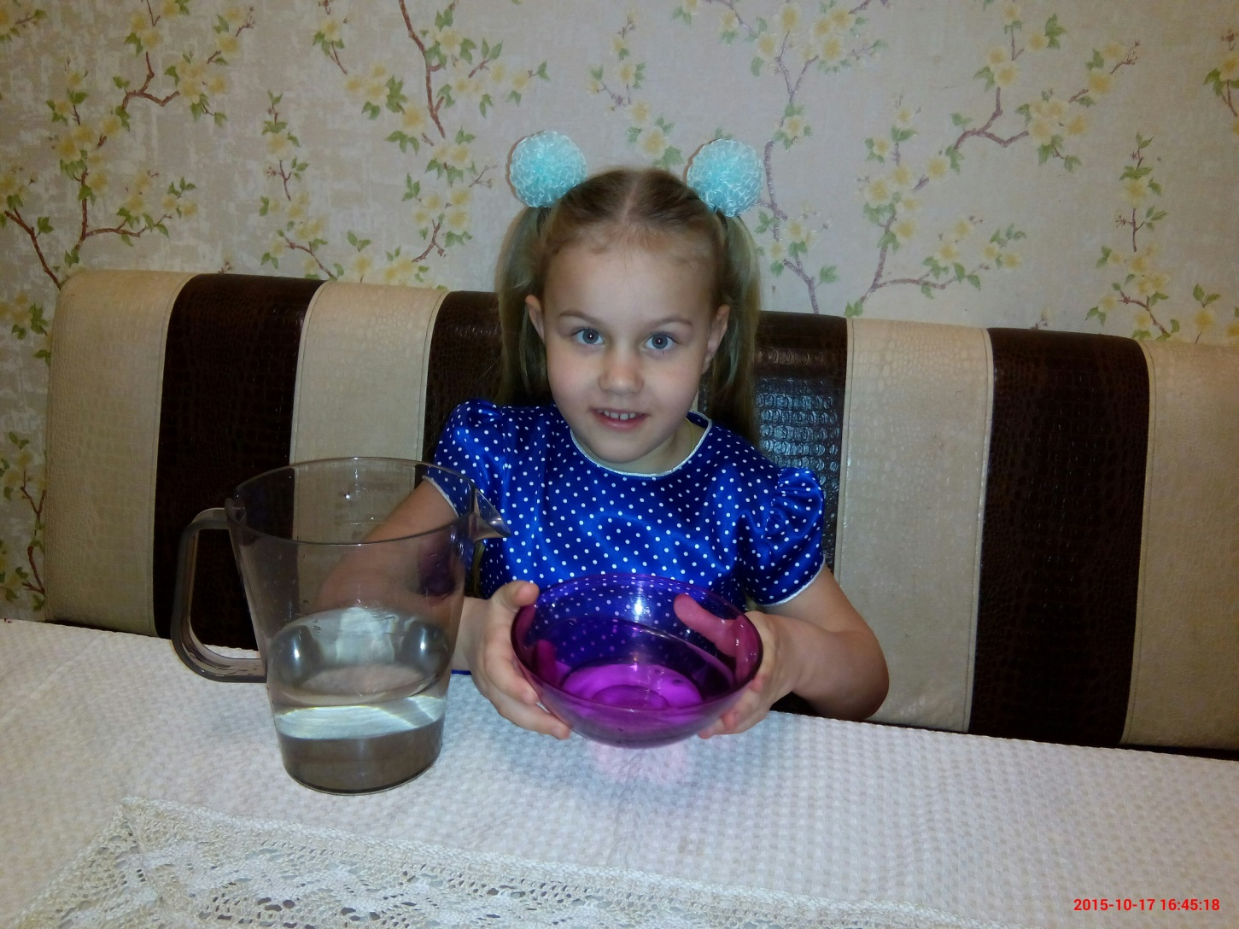
Свойства воды

Slide 2
Объект эксперимента: вода
Цель эксперимента: изучить три состояния воды.
Задачи эксперимента:
1) Определить свойства воды в жидком состоянии.
2) Определить свойства воды в твердом состоянии.
3) Определить свойства воды в газообразном состоянии.

Slide 3
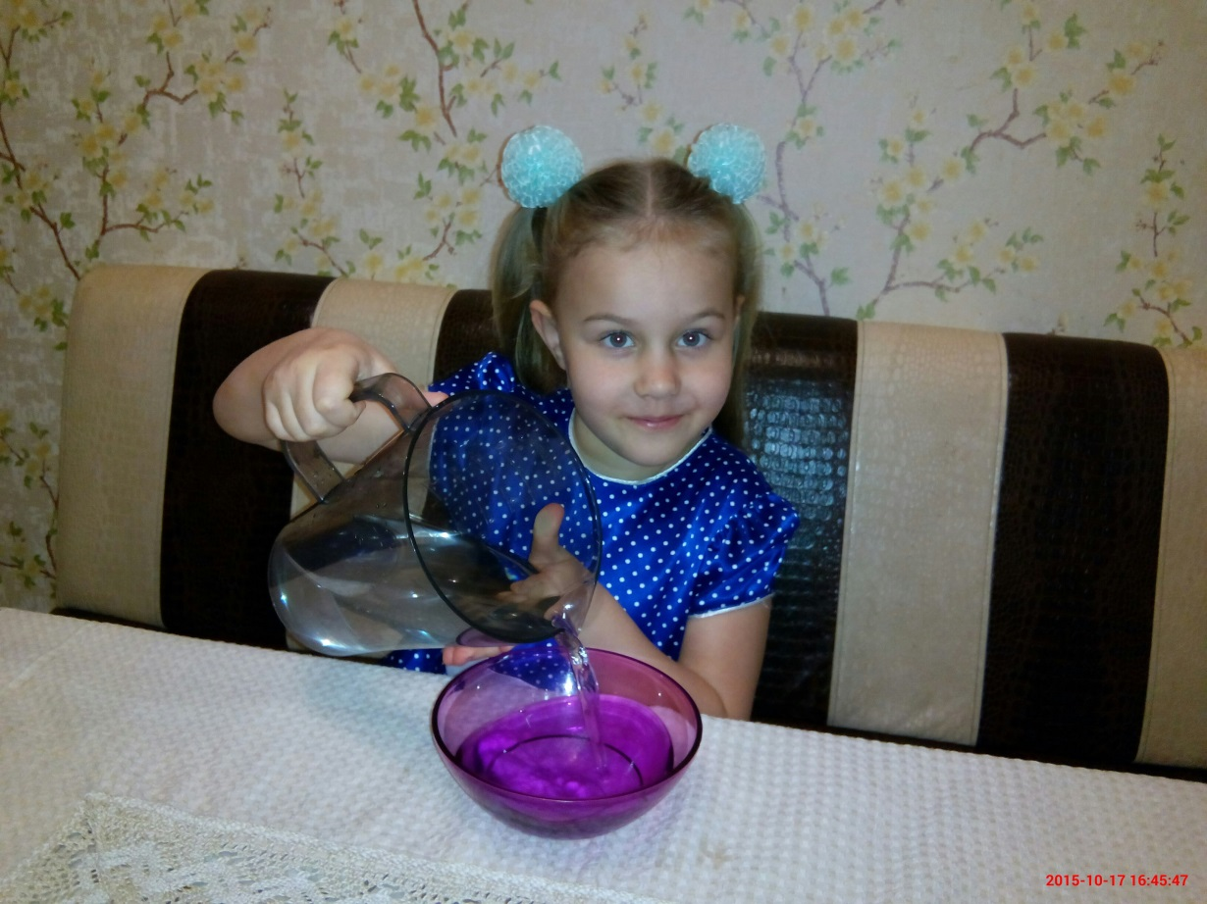
Эксперимент № 1
Перельем воду из одного сосуда в другой .
Мы видим, что вода легко переливается.
Следует сделать вывод, что вода в обычном состоянии жидкая.

Slide 4
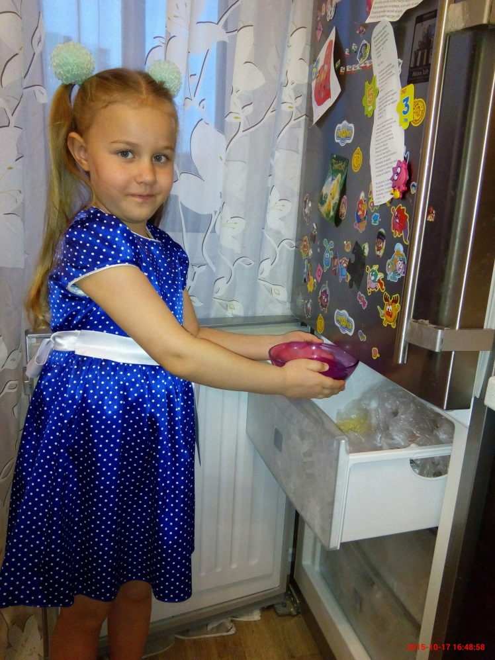
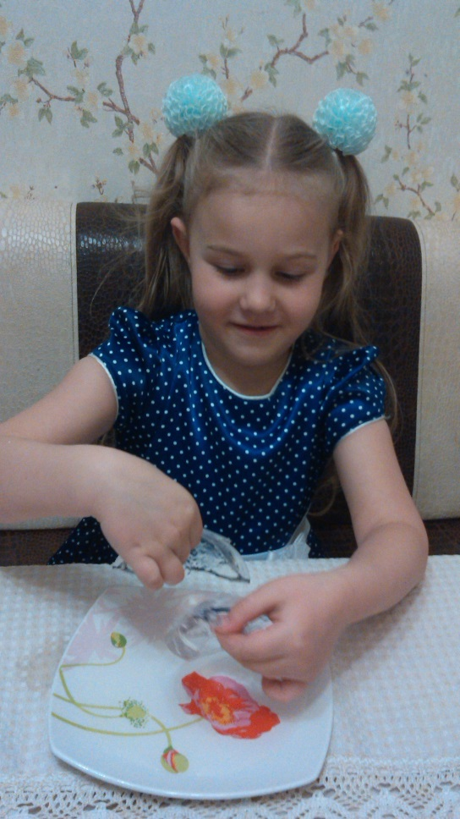
Эксперимент №2
Вода замерзает при отрицательной температуре.
Поставим воду в морозилку (-18° С) . Заморозим.
Мы видим, что вода превратилась в лёд

Slide 5
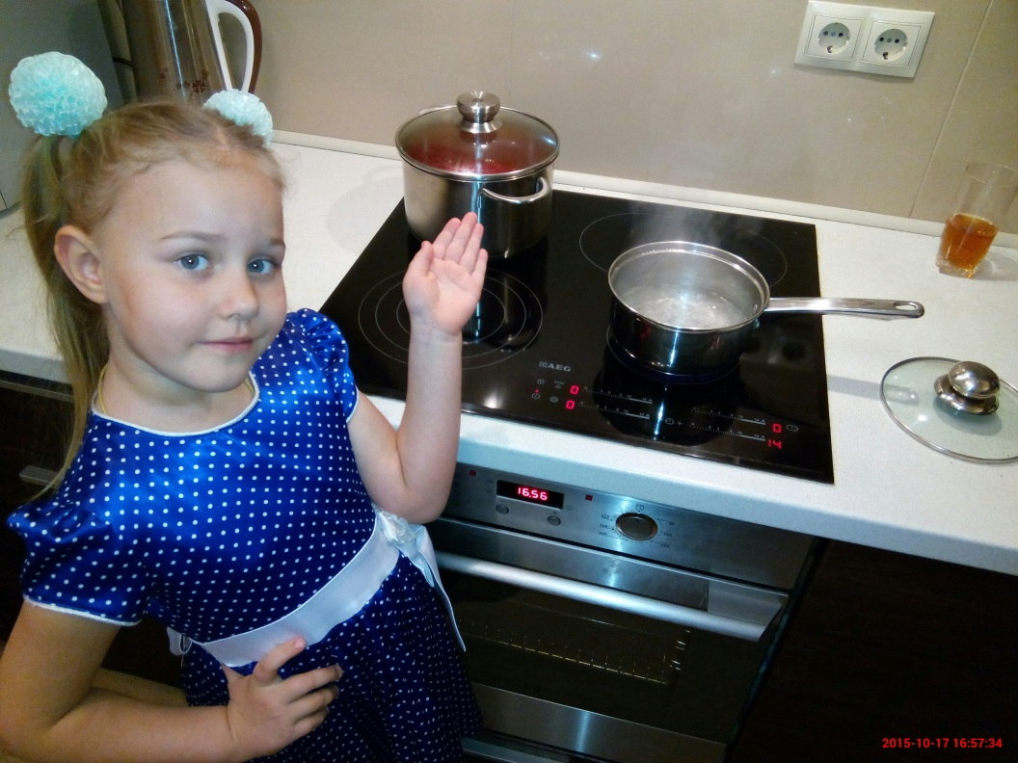
Эксперимент №3
Нальем воду в кастрюльку и поставим на плиту.
Нагреем воду выше 100°С.
Мы видим, что вода при нагревании превращается в пар.

Slide 6
Подведем итог эксперимента:
В ходе эксперимента мы выявили, что при нагревании свыше 100°С вода имеет газообразное состояние(пар), при температуре ниже нуля °С имеет твердое состояние (лёд) и обычное состояние воды жидкое. И так, вода имеет три состояния: жидкое, твердое (лёд) и газообразное(пар). Также мы изучили зависимость воды от температуры.

